Slide 1
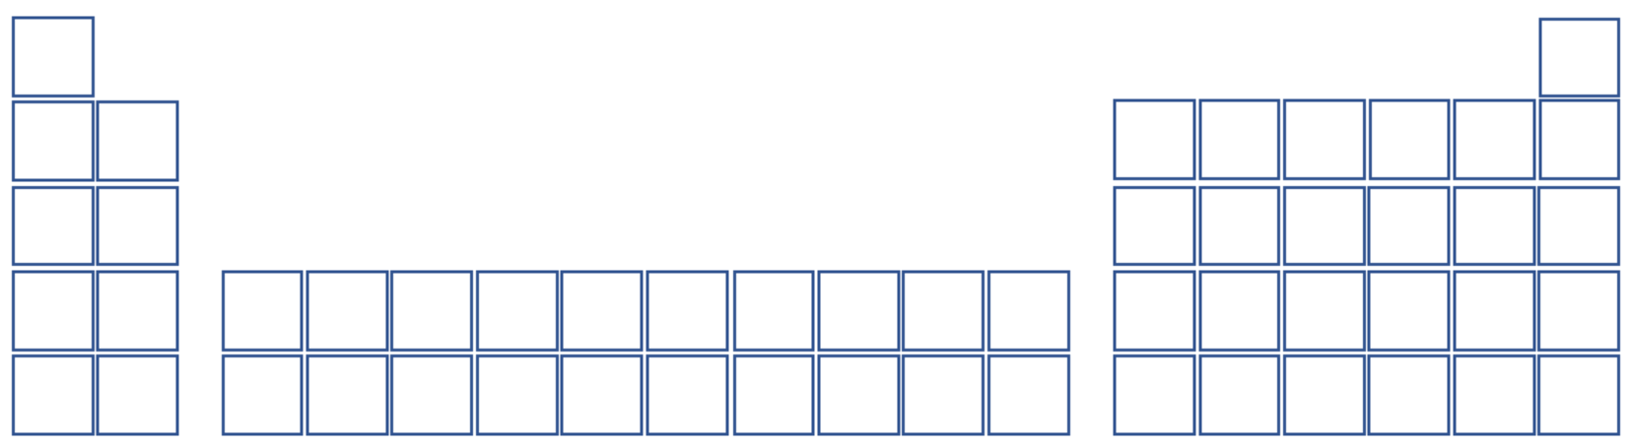

Slide 2
Tableau périodique incomplet
H
Hydrogène
He
hélium
B
Bore
C
Carbone
Ne
Néon
Na
Sodium
Si
Silicium
Ar
Argon
As
Arsenic
Kr
Krypton
Te
Tellure
Xe
Xénon

Slide 3
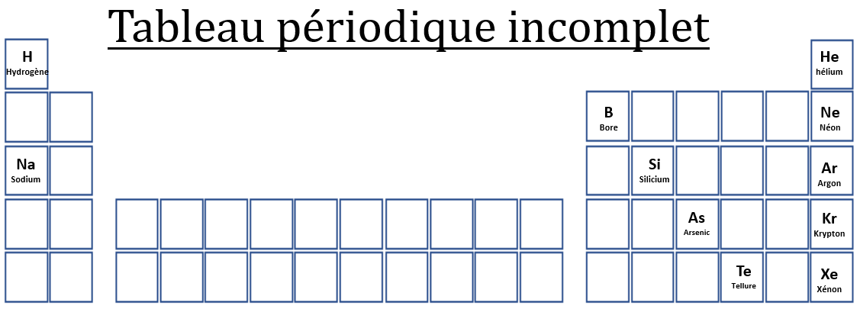
Li
Lithium
Se
Selenium

Slide 4



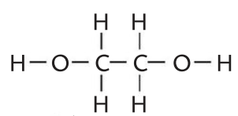
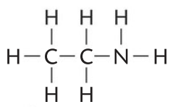

Slide 5


Slide 6
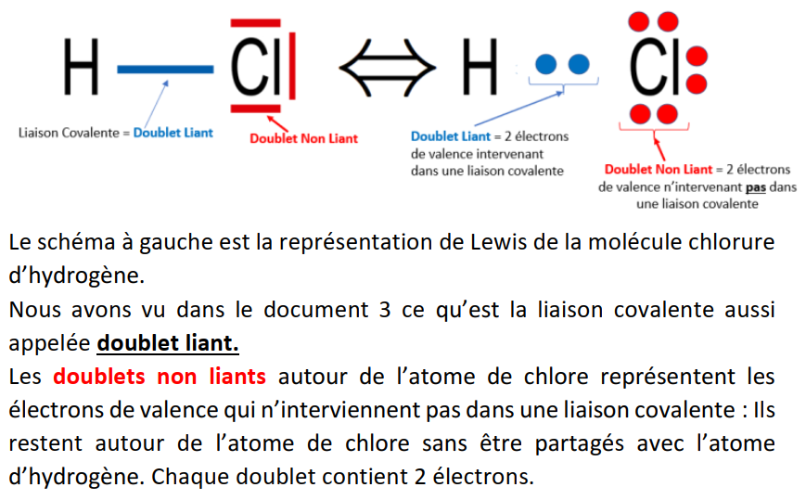
dans la vidéo précédente

Slide 7
O
O
S
S
O
C
S
O
O
O
O
O
C
S
H
O
S
H
S
S
H
O
S
O
4
He
2

Slide 8
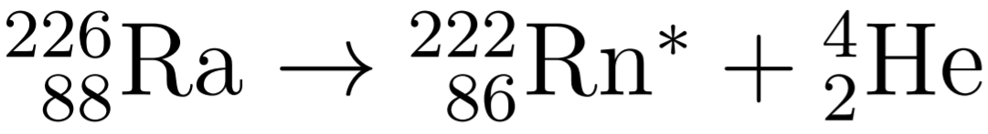
…
…
…
…

Slide 9















H
H
N
H
F
N
F
N
N
F
H
N
N

Slide 10






















Slide 11


















Slide 12























